Slide 1

Generación de recomendaciones de ítems musicales basado en las valoraciones implícitas y las similitudes de los usuarios utilizando Hadoop para procesamientos masivos y escalables
Presentada por
Mervyn Xavier Macías Martrus
Freddy Fernando de La Rosa
Octubre 2009

Slide 2
AGENDA
Sistema de recomendaciones
Algoritmos de recomendaciones
Dataset
Diseño
Esquema map-reduce
Implementación
Alternativas de Ejecución
Resultados
Recomendaciones
Conclusiones

Slide 3
Sistemas de Recomendaciones
Un sistema de recomendaciones es un tipo específico de filtro de información que sugiere a los usuarios ítems o productos concretos basándose en sus preferencias

Slide 4




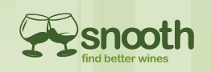
Ejemplos de Sistemas de Recomendaciones
iTunes
Pandora
Last.fm
Facebook
Snooth

Slide 5
Componentes
Usuarios
Perfiles
Recomendadores
Valoración

Slide 6
Mecanismos de Retroalimentación
Explícita: Cuando se aplica la recomendación explícita, el sistema otorga al usuario la oportunidad de calificar, dentro de un rango predefinido, los ítems que ha utilizado
Implícita: El sistema obtiene retroalimentación implícita capturando la interacción del usuario sin que él lo note.

Slide 7
Métodos de Recomendación
Recomendación colaborativa
Recomendación basada en contenido
Recomendación basada en demografía
Recomendación basada en utilidad
Recomendación basada en conocimiento

Slide 8
Recomendación Basada en Contenido
En este caso la recomendaciones son hechas exclusivamente en base a los ítems que el usuario ha elegido en el pasado.

Slide 9
Recomendación Colaborativa
Cuando se aplica recomendación colaborativa, las recomendaciones son hechas exclusivamente en base a los usuarios con gustos similares.
Hay sistemas que aplican más de un método de recomendación:
  FAB
  SELECT

Slide 10
Desventajas de la Recomendación Basada en Contenido
Se hace un análisis automático de los ítems, considerando atributos predefinidos pero se deja de lado otros atributos relevantes.
Las sugerencias son hechas en función del historial de ítems elegidos por el usuario, por lo tanto el usuario sólo puede recibir recomendaciones que concuerden con su perfil

Slide 11
Desventajas de la Recomendación Colaborativa
Cuando un nuevo ítem se añade al sistema, como no ha sido evaluado por ningún usuario, no hay forma de recomendarlo.
Si un usuario particular no se identifica con los gustos de ningún otro usuario del sistema, no es factible hallar vecinos cercanos, y por lo tanto hacer recomendaciones.
Se requiere un mínimo de usuarios para elaborar las predicciones

Slide 12
Ventajas de Recomendación Colaborativa sobre Basada en Contenido
En la recomendación colaborativa, los usuarios utilizan sus criterios para evaluar los ítems, cubriendo así más características de los ítems que evalúan.
En recomendación colaborativa es posible que el usuario reciba recomendaciones que no se alineen a su perfil (pero sí a sus gustos).

Slide 13
Algoritmos de Recomendación Colaborativa
Los algoritmos de recomendación colaborativa se basan en el producto punto entre dos vectores y en las fórmulas de correlación .

Slide 14
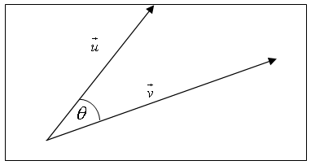
Producto Punto

Slide 15
Producto Punto
Cuando es cero, los vectores apuntan en la misma dirección. Así, para valores de cercanos a cero, los vectores tienden a apuntar en la misma dirección.

Slide 16
Producto Punto
Ejemplo:
% | Ítems
Usuario | A | B | C | D | F
1 | 4 | 5 | 0 | 0 | 0
2 | 5 | 6 | 0 | 5 | 0
3 | 5 | 0 | 4 | 0 | 8
4 | 0 | 0 | 5 | 0 | 0

Slide 17
Correlación
El coeficiente de correlación de Pearson mide la relación lineal entre dos variables cuantitativas.

Slide 18
Algoritmos de Recomendación Basado en Usuario
Similitud
Recomendación

Slide 19
Algoritmos de Recomendación Basado en Usuario
Con la aplicación de la fórmula anterior para cada par de usuarios del sistema se genera una matriz de similitud. Por ejemplo, si la primera fila de la matriz de similitud contiene la siguiente información:
u1: 0.5 u2 | 0.3 u3 | 0.2 u4 | 0.6 u7 | 0.9 u8

Slide 20
Algoritmos de Recomendación Basado en Ítems
El principio es el mismo que en el caso de las recomendaciones basadas en usuario, la diferencia es que en este caso buscamos similitudes entre ítems en lugar de buscar similitudes entre usuarios.

Slide 21
Análisis de Algoritmos
En general, para un dataset con n usuarios y m ítems, para cada usuario se deben realizar n-1 comparaciones, en total n(n-1). En el peor de los casos cada comparación implica m operaciones. Así, el tiempo de ejecución es del orden de mn².

Slide 22
Datasets
Un dataset es una colección de datos presentados, por lo general, en forma tabular, de tal manera que cada columna representa una variable particular y cada fila corresponde a un miembro del dataset. La fila contiene los valores de las variables correspondientes a cada columna. Cada valor recibe el nombre de dato.

Slide 23
Ejemplos de Dataset
MusicBrainz es un dataset de música mantenido por la comunidad de usuarios. Contiene datos como el nombre del artista, título del álbum lanzado y la lista de pistas que aparecen en un álbum lanzado.
El dataset de Audioscrobbler contiene una columna de usuarios, una de artistas y el número de veces que cada usuario escuchó a cada artista.

Slide 24
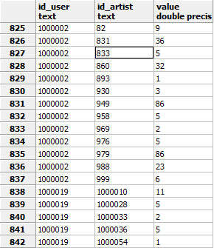
Dataset de Audioscrobbler

Slide 25



Herramientas
Map-Reduce
Hadoop
Mahout
Amazon Web Services - EC2
Amazon Web Services - S3

Slide 26
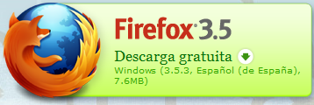
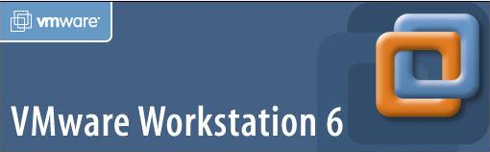
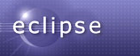
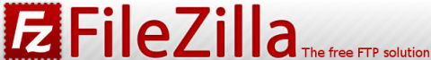
Diseño
Requerimiento de hardware
Requerimiento de software
  Putty
  Eclipse
  Firefox
    Amazon S3 Organizer
    Elasticfox
  Vmware
  Filezilla

Slide 27
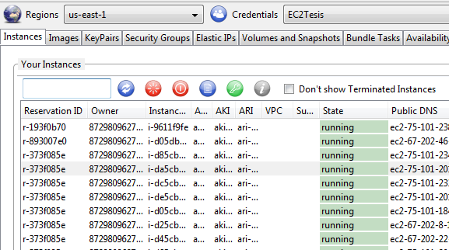
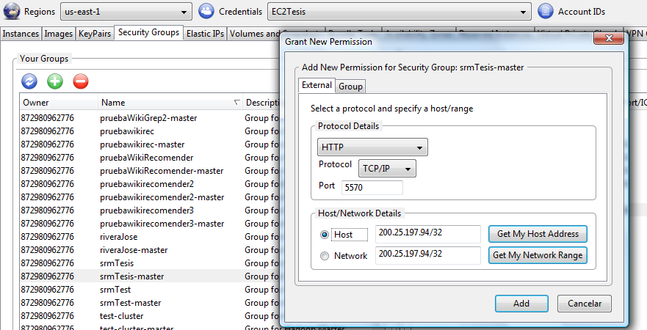
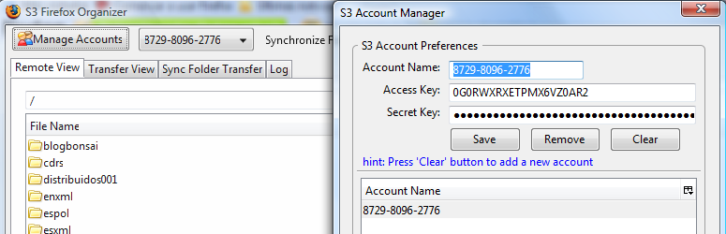
Plug-in Firefox

Slide 28
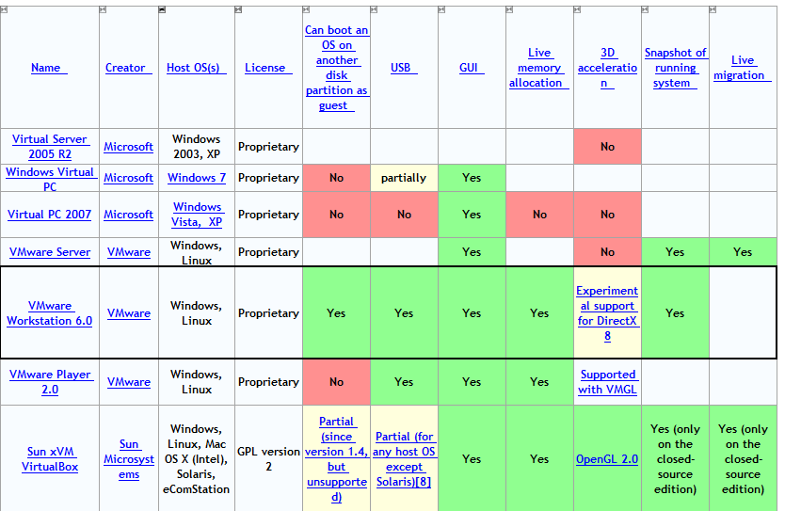
Vmware Workstation

Slide 29
Infraestructura Tecnológica
Operador
Máquina Virtual
Nube EC2
Nodo Maestro
Nodos Esclavos
Amazon S3

Slide 30
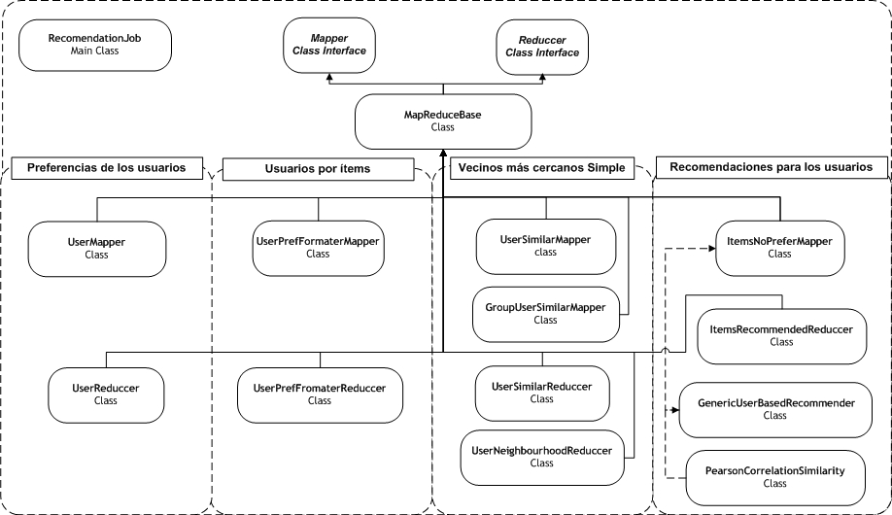
Producto Punto

Slide 31
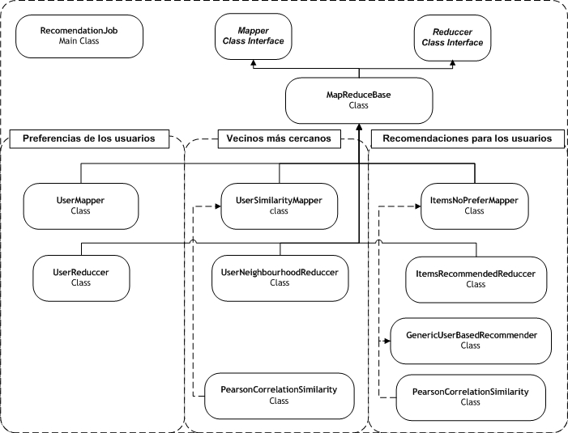
Pearson

Slide 32
Esquema map-reduce
MapReduce es un modelo de programación para el procesamiento de grandes cantidades de información
Función “map” procesa pares clave/valor para generar un conjunto de pares intermedios clave/valor, y una función “reduce” que agrupa todos los valores intermedios asociados con la misma clave

Slide 33
Esquema map-reduce: Indexación
Pre-procesamiento de datos

Slide 34
Esquema map-reduce: Similitud
Elección de los vecinos más cercanos

Slide 35
Esquema map-reduce: Recomendaciones
Selección de ítems nunca antes visto.

Slide 36
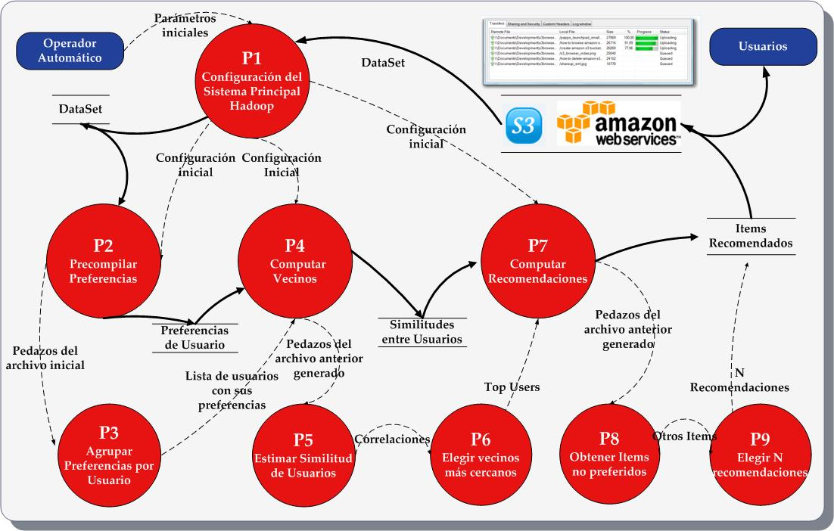
Flujo de datos

Slide 37
Recomendaciones usando Pearson
Proceso 1: Configuración del Sistema Principal Hadoop
Proceso 2: Pre-compilar Preferencias
Proceso 3: Agrupar Preferencias por Usuario
Proceso 4: Computar Vecinos
Proceso 5: Estimar Similitud de Usuarios
Proceso 6: Elegir vecinos más cercanos
Proceso 7: Computar Recomendaciones
Proceso 8: Obtener ítems no preferidos
Proceso 9: Elegir N recomendaciones

Slide 38
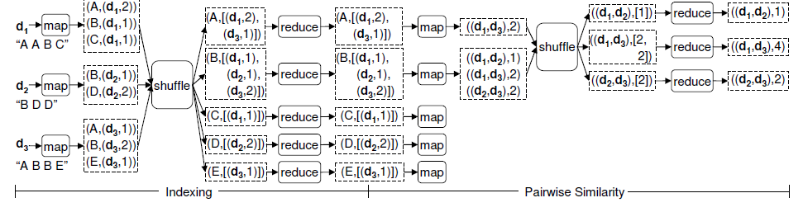
Recomendaciones usando producto punto
Proceso 4: Agrupar usuarios por ítem
Proceso 5: Agrupar por tuplas de usuarios
Computo de los valores de similitud simple presentado por Tamer Elsayed,_Jimmy Lin,† and Douglas W. Oard

Slide 39
Configuraciones
Parámetros de inicio:
<input> Es la ruta de origen HFDS donde se almacena el dataset.
<output> Es la ruta de destino HDFS donde se almacenan los resultados.
<nvecindad> Es el número de vecinos más cercanos.
<nrecomendaciones> Es el número de recomendaciones por usuario.

Slide 40
Configuraciones
Variables de inicio clave/valor para el map o reduce (opcional). Ejemplo:
  jobConf.set(UserNeighbourhoodReduccer.NEAREST_NUSER_NEIGHBORHOOD, nvecindad);
  jobConf.set(ItemsRecommendedReduccer.RECOMMENDATIONS_PER_USER, nrecomendaciones);
Carga de archivos en la cache distribuida (opcional). Ejemplo:
  DistributedCache.addCacheFile(new URI(inputPathDis), jobConf);

Slide 41
Ejecución de Jobs con 2 alternativas

Slide 42
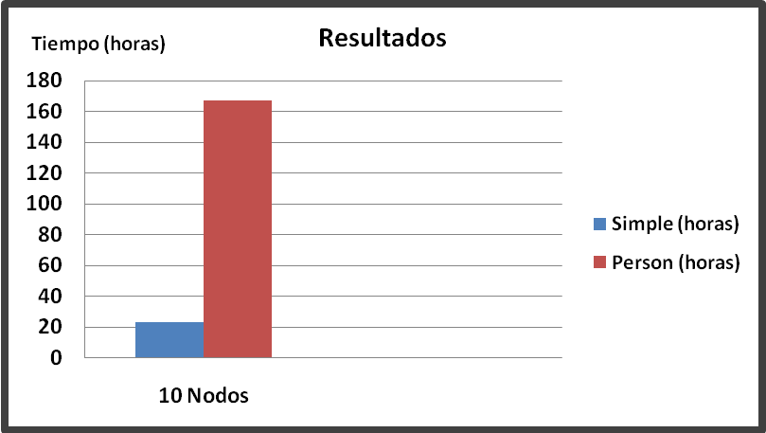
Tiempos de respuesta
Job | map tasks | reduce tasks | Tiempo map-reduce (min)
2 | 4 | 10 | 1.25
3 | 10 | 10 | 3.4
3.1 | 10 | 10 | 0.85
 |  | Total | 5.50
Proceso de obtención de vecinos más cercanos basado en una correlación simple.
Reducción de un 99.93% con respecto a la alternativa de la correlación de Pearson.

Slide 43
Costos
Descripción | Simple | Con Pearson
Constante (nodos) | $0.20 | $0.20
Número de nodos en cluster | 10 | 10
Duración cluster levantado (Horas) | 24 | 169
Subtotal Nodos | $48.00 | $338.00
Constante (Upload por GB) | $0.10 | $0.10
Tamaño Upload (GB) | 0.00000 | 0.00000
Subtotal Upload | $0.00 | $0.00
Constante (Download por GB) | $0.17 | $0.17
Tamaño Download (GB) | 1 | 1
Subtotal Download | $0.17 | $0.17
Costo Total Sesion | $48.17 | $338.17
La correlación de Pearson de la librería de Mahout tiene un costo mucho mayor que utilizando la correlación simple .
Categoría | Valor
Saldo Inicial | $200.00
Costo Total EC2 (US) | $125.73
Costo Total Storage (US) | $0.81
Costo Total Proyecto | $126.54
Saldo Disponible | $73.46
Costo total del proyecto

Slide 44
Conclusiones
Los tiempos de ejecución de los algoritmos implementados aumentan con el cuadrado de la cantidad de usuarios y por ello presentan problemas de escalabilidad.
El costo del algoritmo de Pearson es tan alto en términos monetarios, que supera 8 a 1 al algoritmo basado en producto punto.
Aplicando producto punto no se obtienen recomendaciones para usuarios que han calificado ítems que otros usuarios no han calificado, Pearson resuelve este problema aplicando inferencias.

Slide 45
Recomendaciones
La poca cantidad de nodos compartidos es una limitante. El producto punto se constituye en una alternativa viable para el procesamiento de las similitudes.
Para el seguimiento futuro de estos casos se puede buscar una alternativa al método de producto punto en el que se apliquen inferencias y utilice el esquema map-reduce para escalabilidad.

